Slide 1
Medical Record Agent
中文医患问诊电子病历辅助系统
第一周工程进展与周评审 · 2026-07-10
可运行
可评测
可追踪
Docker 2601 医生端可访问，文本与音频链路进入同一病历 Agent。
FunASR、SenseVoice、Qwen3-ASR 按 CER、RTF、RSS 和关键词召回评估。
版本记录、daily log、debug log 和能力矩阵支撑审核回放。
Medical Record Agent · 第一周周评审
01
Notes:
开场先说明：本项目不是自动诊断系统，而是把中文问诊文本或音频转成可审核病历草稿的医生辅助系统。第一周重点是从汇报版推进到可运行、可评测、可部署、可追踪的工程原型。

Slide 2
定位
系统辅助医生整理问诊，不替代临床判断
核心边界
系统做什么
系统不做什么
输入是课程样例文本或音频，不接真实患者数据。
ASR 和 LLM 只生成转写、字段草稿和候选提示。
最终诊断、字段确认和导出必须由医生完成。
缺失项、低置信度角色和安全风险会被显式提醒。
结构化问诊材料
生成病历草稿
提示候选诊断
关联证据来源
不自动确诊
不自动开处方
不绕过审核导出
不保存真实隐私数据
一句话结论：这是医生审核辅助，不是自动诊断。
Medical Record Agent · 第一周周评审
02
Notes:
这一页先把边界讲清楚：系统只辅助医生处理问诊材料，不替代医生下结论。强调没有真实患者数据，AI 输出必须进入医生审核。

Slide 3
评分闭环
第一周把评分项落到了可验证产物
工程链路
系统架构
ASR session、SSE、角色校正、病历生成、审核导出
FastAPI、Orchestrator、知识库、SQLite、医生工作台
接口定义
过程证据
/api/asr/sessions、/api/records/preview、/api/tasks
daily log、debug log、版本演进、能力证据矩阵
Medical Record Agent · 第一周周评审
03
Notes:
把课程评分项拆成技术、架构、接口、过程记录四类证据。说明老师看到的是工程闭环，不只是界面。

Slide 4
每日推进
四天迭代把项目从治理推进到可演示
7/6
7/7
7/8
7/9
工程治理、SSE 文件流、角色校正基础
成果表单、知识库规则、本地 ASR 评测启动
Qwen3 补测、16/30 分钟样本、切片稳定性
Docker 2601、真实前端验收、实时预览、转写 UI 简化
每天都有目标、问题、解决方案和验证记录。
Medical Record Agent · 第一周周评审
04
Notes:
按日期快速讲：7 月 6 日治理和基础链路，7 月 7 日表单和知识库，7 月 8 日评测和长音频，7 月 9 日 Docker、医生端和实时预览。

Slide 5
架构
音频和文本最终进入同一条病历 Agent 链路
输入
→
ASR/文本
→
Orchestrator
→
安全校验
→
医生审核导出
ASR 引擎可替换，统一输出 ASRResult。
病历生成通过任务状态和 task steps 追踪。
安全校验和医生确认是主流程的一部分。
SQLite 和 runtime 输出保存运行结果。
daily/debug log 记录问题和修复。
Docker 2601 提供固定演示入口。
Medical Record Agent · 第一周周评审
05
Notes:
这里强调架构拆层：输入、ASR、Orchestrator、安全校验、医生审核导出。每层可测试、可替换，不把模型和业务逻辑耦合。

Slide 6
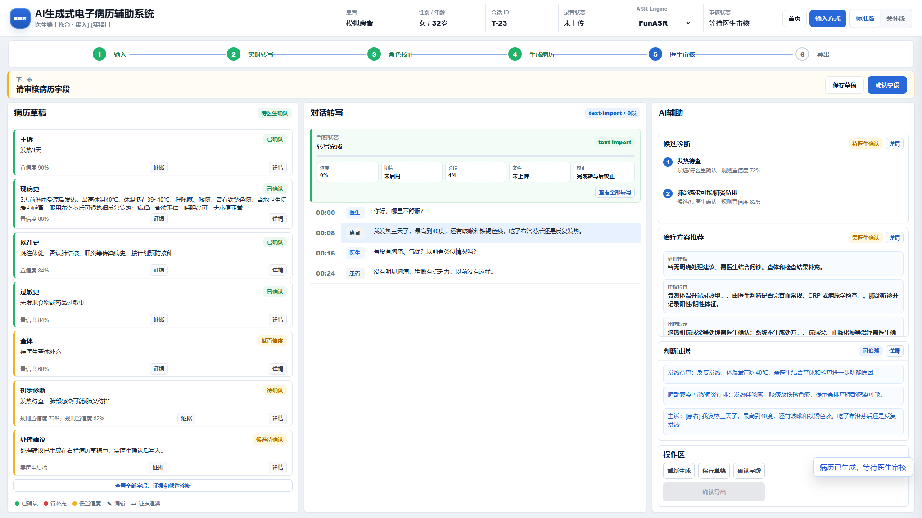
医生端
走文本和音频闭环，证明业务流程
先展示
输入方式 -> 文本生成
病历草稿和 AI 辅助同时出现
再强调
缺失项提醒、候选诊断、证据和安全校验
最后操作
确认字段、保存草稿、确认导出
Medical Record Agent · 第一周周评审
06
Notes:
明天现场先走文本生成路线。它最稳定，能完整展示病历草稿、AI 辅助、安全校验和医生审核导出。

Slide 7
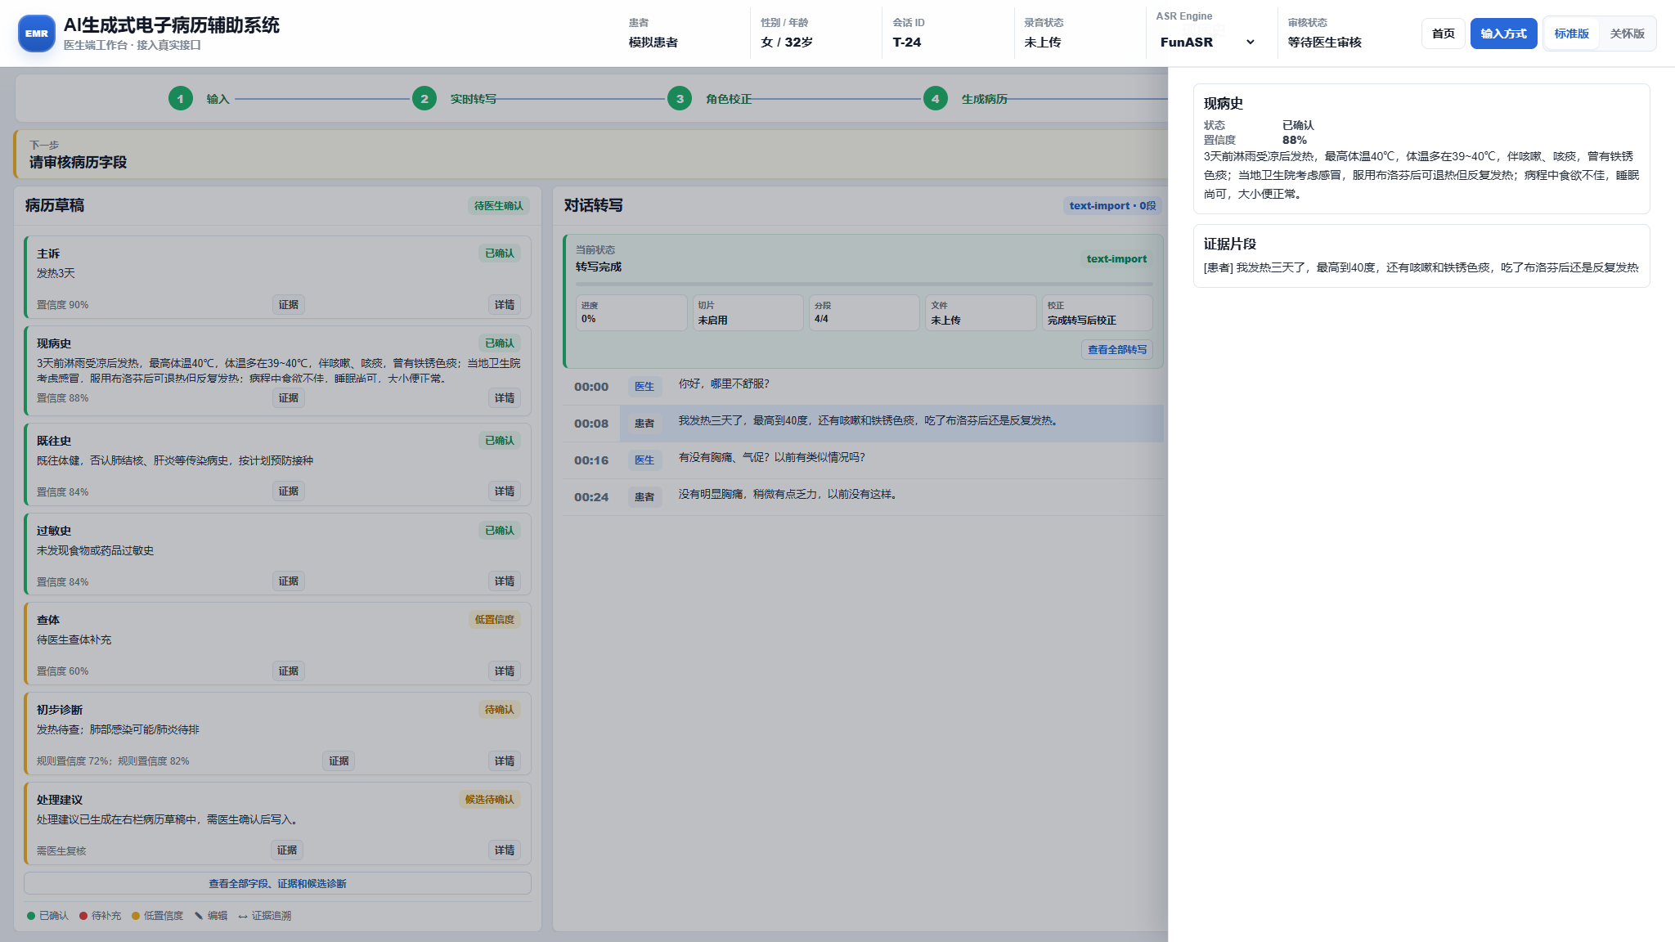
角色校正
校正从主界面移到抽屉，主流程仍可继续生成病历
默认只读
医生端主视图先保证阅读效率，不直接暴露工程表单。
二级校正
点击行或显示设置后，在抽屉中改角色和文本。
保存后复用
仍走现有 PATCH 接口。
Medical Record Agent · 第一周周评审
08
Notes:
说明角色自动区分不能当作最终结论，所以放在抽屉里由医生确认。保存后会用于后续病历生成。

Slide 8
ASR 评测
模型路线按中文医患样本和资源指标选择
模型 | 当前结论 | 演示策略
SenseVoice | 短中音频效果和资源占用较好 | 预热后展示
FunASR | 长音频稳定，适合作为 fallback | 预热后展示
Qwen3-ASR | 已跑通但 CPU-only 资源占用高 | 作为研究路线
Mock ASR | 最稳定，能证明 SSE 和闭环 | 录屏保底
评测重点：CER 看字错误率，关键词召回看医学词保留，RTF 看速度，RSS 看内存。
Medical Record Agent · 第一周周评审
09
Notes:
这里讲模型选择不是凭感觉。SenseVoice 和 FunASR 是主线，Qwen3 已跑通但资源占用高，Mock 用于稳定录屏展示工程闭环。

Slide 9
部署验证
Docker 2601 固定展示入口
http://127.0.0.1:2601/static/doctor.html
服务
健康
docker compose ps -> running / healthy
/health -> { status: ok }
前端
回归
中栏显示转写列表和等待首段提示
node --check + pytest 定向测试
Medical Record Agent · 第一周周评审
11
Notes:
展示前先确认 Docker 2601。讲清楚前端打包在镜像内，所以前端改动需要 docker compose up -d --build 才会生效。

